Slide 1
Muuttoliike 2025

Slide 2
Maan sisäinen muuttoliike

Slide 3
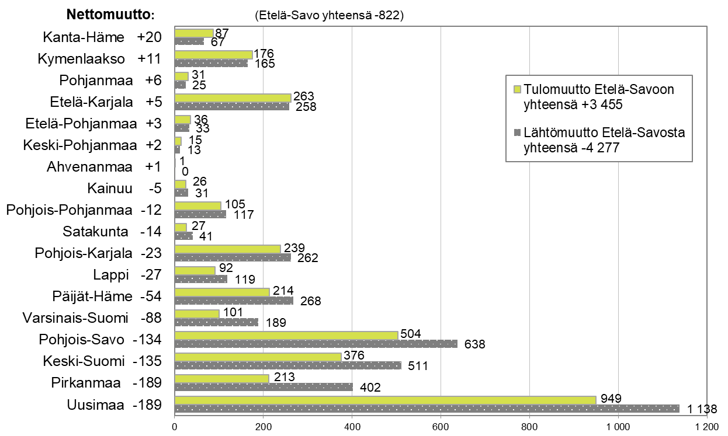
Maakuntien välinen muuttoliike Etelä-Savon maakunnan osalta 2025
Lähde: Tilastokeskus, Muuttoliike, 1.1.2026 aluejako päivitetty: 1.6.2026 / jk

Slide 4
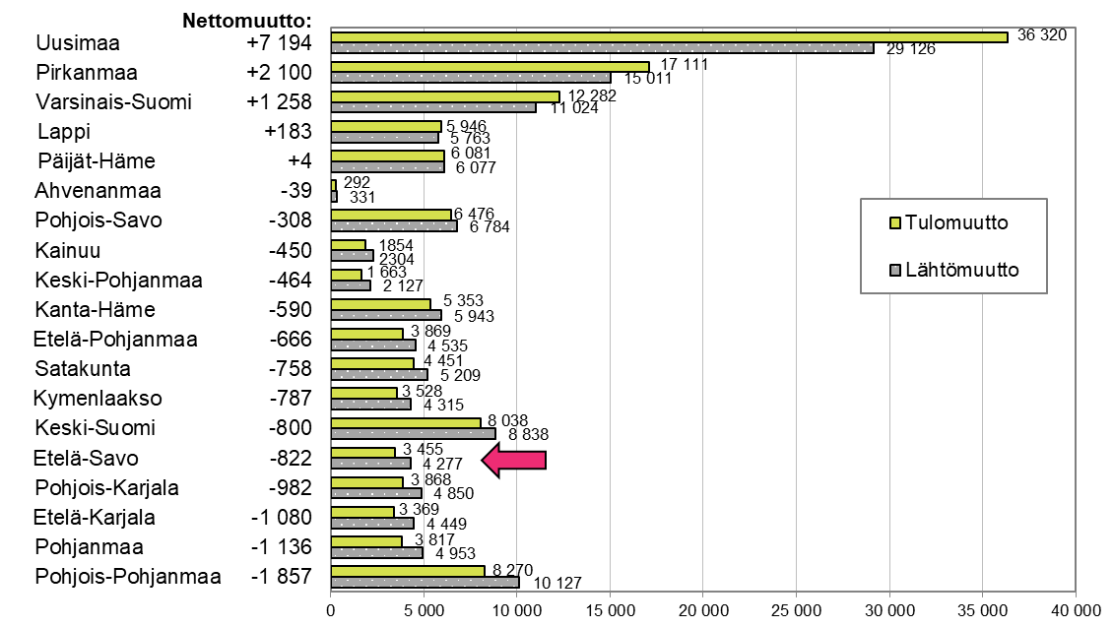
Maakuntien välinen muuttoliike 2025
Lähde: Tilastokeskus, Muuttoliike, 1.1.2026 aluejako päivitetty: 1.6.2026 / jk

Slide 5
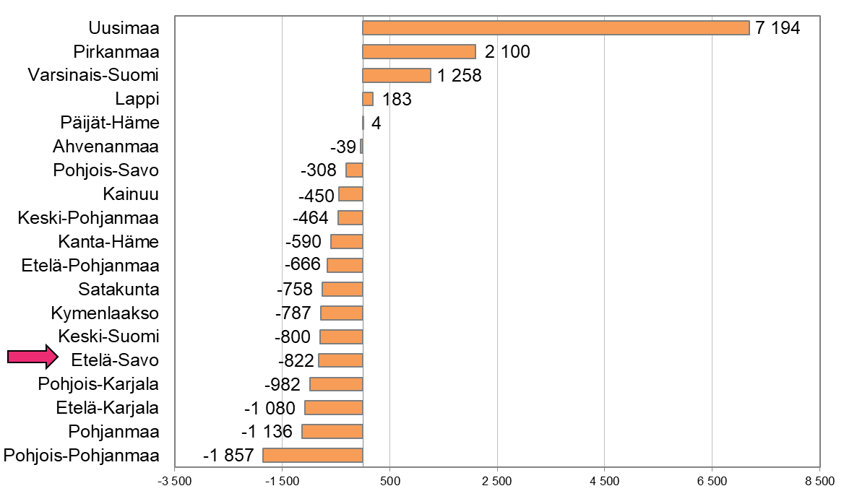
Maakuntien välinen nettomuutto 2025
Lähde: Tilastokeskus, Muuttoliike, 1.1.2026 aluejako päivitetty: 1.6.2026 / jk

Slide 6
Maakuntien välinen muuttoliike tulo- ja lähtömaakunnittain 2025
Alue | KOKO MAA | Tulo - MK01 Uusi-maa | Tulo - MK02 Varsinais-Suomi | Tulo - MK04 Sata-kunta | Tulo - MK05 Kanta-Häme | Tulo - MK06 Pirkan-maa | Tulo - MK07 Päijät-Häme | Tulo - MK08 Kymen-laakso | Tulo - MK09 Etelä-Karjala | Tulo - MK10 Etelä-Savo | Tulo - MK11 Pohjois-Savo | Tulo - MK12 Pohjois-Karjala | Tulo - MK13 Keski-Suomi | Tulo - MK14 Etelä-Pohjanmaa | Tulo - MK15 Pohjanmaa | Tulo - MK16 Keski-Pohjanmaa | Tulo - MK17 Pohjois-Pohjanmaa | Tulo - MK18 Kainuu | Tulo - MK19 Lappi | Tulo - MK21 Ahvenanmaa
KOKO MAA | 136 043 | 36 320 | 12 282 | 4 451 | 5 353 | 17 111 | 6 081 | 3 528 | 3 369 | 3 455 | 6 476 | 3 868 | 8 038 | 3 869 | 3 817 | 1 663 | 8 270 | 1 854 | 5 946 | 292
Lähtö - MK01 Uusimaa | 29 126 | 0 | 4 962 | 844 | 2 291 | 4 514 | 2 574 | 1 460 | 1 386 | 949 | 1 378 | 1 071 | 1 944 | 662 | 1 269 | 203 | 1 766 | 338 | 1 387 | 128
Lähtö - MK02 Varsinais-Suomi | 11 024 | 5 145 | 0 | 1 281 | 451 | 1 391 | 273 | 133 | 141 | 101 | 219 | 161 | 364 | 205 | 382 | 69 | 294 | 63 | 276 | 75
Lähtö - MK04 Satakunta | 5 209 | 1 236 | 1 448 | 0 | 130 | 1 194 | 82 | 52 | 39 | 27 | 112 | 46 | 170 | 220 | 140 | 35 | 146 | 17 | 112 | 3
Lähtö - MK05 Kanta-Häme | 5 943 | 2 534 | 595 | 140 | 0 | 1 255 | 355 | 127 | 63 | 87 | 106 | 88 | 205 | 77 | 39 | 24 | 111 | 21 | 115 | 1
Lähtö - MK06 Pirkanmaa | 15 011 | 5 153 | 1 509 | 1 045 | 1 059 | 0 | 525 | 258 | 213 | 213 | 516 | 263 | 1 389 | 814 | 389 | 152 | 807 | 128 | 569 | 9
Lähtö - MK07 Päijät-Häme | 6 077 | 2 722 | 311 | 78 | 320 | 720 | 0 | 331 | 193 | 214 | 216 | 147 | 370 | 53 | 64 | 14 | 133 | 37 | 148 | 6
Lähtö - MK08 Kymenlaakso | 4 315 | 1 949 | 201 | 38 | 125 | 387 | 435 | 0 | 315 | 176 | 151 | 136 | 170 | 24 | 23 | 6 | 69 | 17 | 90 | 3
Lähtö - MK09 Etelä-Karjala | 4 449 | 1 994 | 212 | 47 | 72 | 354 | 285 | 278 | 0 | 263 | 204 | 244 | 206 | 19 | 33 | 10 | 86 | 27 | 115 | 0
Lähtö - MK10 Etelä-Savo | 4 277 | 1 138 | 189 | 41 | 67 | 402 | 268 | 165 | 258 | 0 | 638 | 262 | 511 | 33 | 25 | 13 | 117 | 31 | 119 | 0
Lähtö - MK11 Pohjois-Savo | 6 784 | 1 769 | 296 | 93 | 137 | 739 | 210 | 137 | 167 | 504 | 0 | 689 | 780 | 96 | 57 | 45 | 528 | 250 | 287 | 0
Lähtö - MK12 Pohjois-Karjala | 4 850 | 1 672 | 193 | 37 | 83 | 449 | 197 | 140 | 248 | 239 | 817 | 0 | 214 | 53 | 34 | 15 | 181 | 130 | 148 | 0
Lähtö - MK13 Keski-Suomi | 8 838 | 2 751 | 434 | 164 | 177 | 1 804 | 387 | 154 | 136 | 376 | 734 | 244 | 0 | 326 | 115 | 134 | 499 | 91 | 309 | 3
Lähtö - MK14 Etelä-Pohjanmaa | 4 535 | 951 | 275 | 206 | 75 | 1 026 | 56 | 37 | 28 | 36 | 119 | 59 | 411 | 0 | 584 | 136 | 327 | 36 | 170 | 3
Lähtö - MK15 Pohjanmaa | 4 953 | 2 069 | 600 | 125 | 54 | 515 | 59 | 28 | 13 | 31 | 52 | 16 | 117 | 637 | 0 | 268 | 228 | 11 | 78 | 52
Lähtö - MK16 Keski-Pohjanmaa | 2 127 | 347 | 131 | 36 | 23 | 232 | 25 | 22 | 7 | 15 | 62 | 21 | 182 | 162 | 296 | 0 | 454 | 30 | 82 | 0
Lähtö - MK17 Pohjois-Pohjanmaa | 10 127 | 2 853 | 443 | 147 | 137 | 1357 | 152 | 99 | 74 | 105 | 601 | 178 | 624 | 308 | 229 | 468 | 0 | 519 | 1 827 | 6
Lähtö - MK18 Kainuu | 2 304 | 507 | 102 | 28 | 34 | 184 | 43 | 26 | 29 | 26 | 304 | 137 | 107 | 46 | 20 | 21 | 578 | 0 | 111 | 1
Lähtö - MK19 Lappi | 5 763 | 1 381 | 299 | 95 | 115 | 577 | 152 | 81 | 59 | 92 | 247 | 106 | 270 | 134 | 60 | 46 | 1 941 | 106 | 0 | 2
Lähtö - MK21 Ahvenanmaa | 331 | 149 | 82 | 6 | 3 | 11 | 3 | 0 | 0 | 1 | 0 | 0 | 4 | 0 | 58 | 4 | 5 | 2 | 3 | 0
Lähde: Tilastokeskus, Muuttoliike, 1.1.2026 aluejako päivitetty: 1.6.2026 / jk

Slide 7
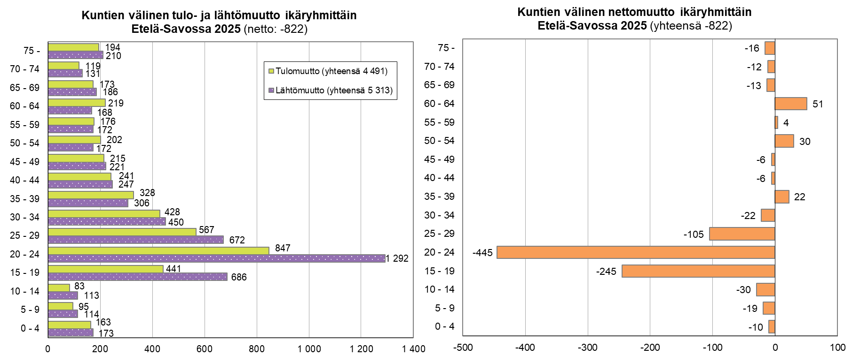
Maassamuutto ikäryhmittäin Etelä-Savossa 2025
(ei siirtolaisuutta mukana)
Lähde: Tilastokeskus, Muuttoliike, 1.1.2026 aluejako päivitetty: 1.6.2026 / jk

Slide 8
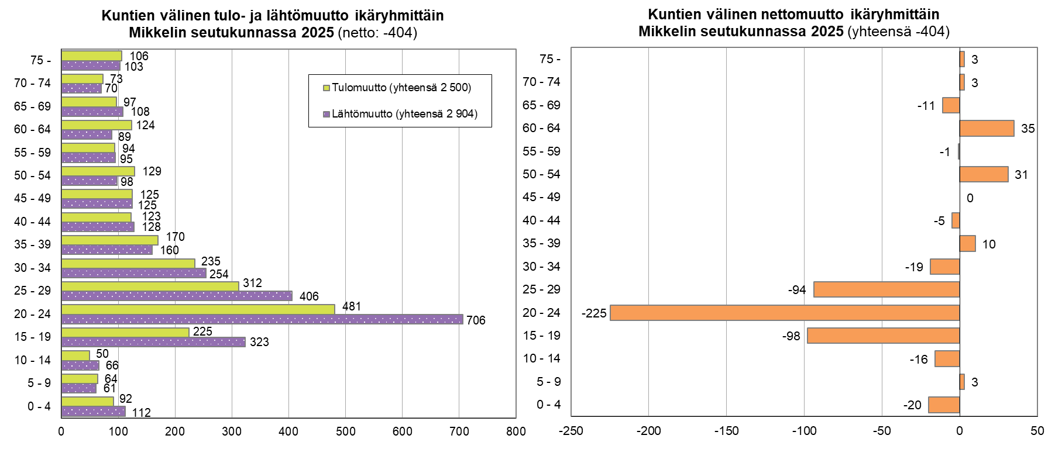
Maassamuutto ikäryhmittäin Mikkelin seutukunnassa 2025
(ei siirtolaisuutta mukana)
Lähde: Tilastokeskus, Muuttoliike, 1.1.2026 aluejako päivitetty: 1.6.2026 / jk

Slide 9
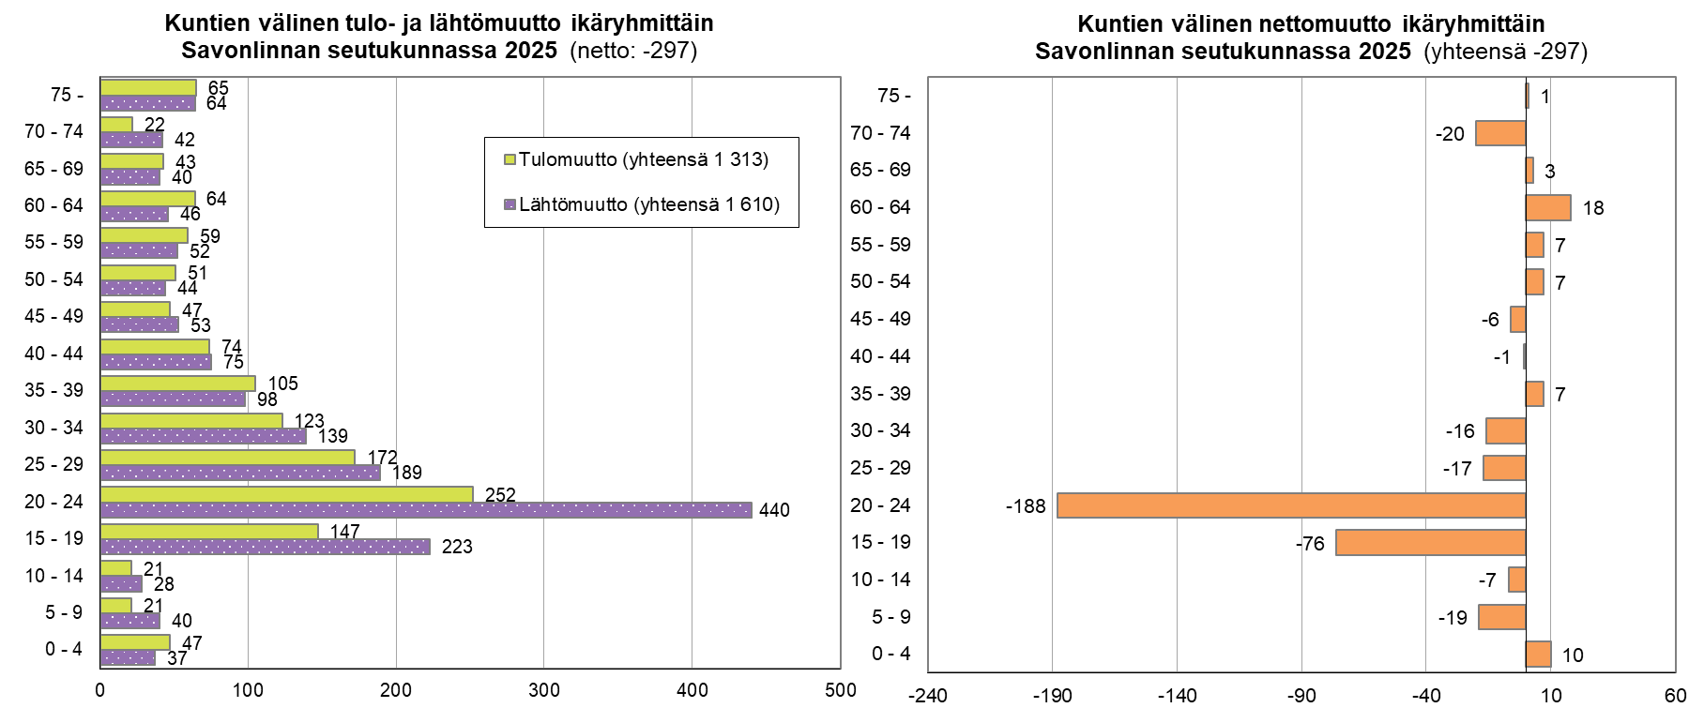
Maassamuutto ikäryhmittäin Savonlinnan seutukunnassa 2025
(ei siirtolaisuutta mukana)
Lähde: Tilastokeskus, Muuttoliike, 1.1.2026 aluejako päivitetty: 1.6.2026 / jk

Slide 10
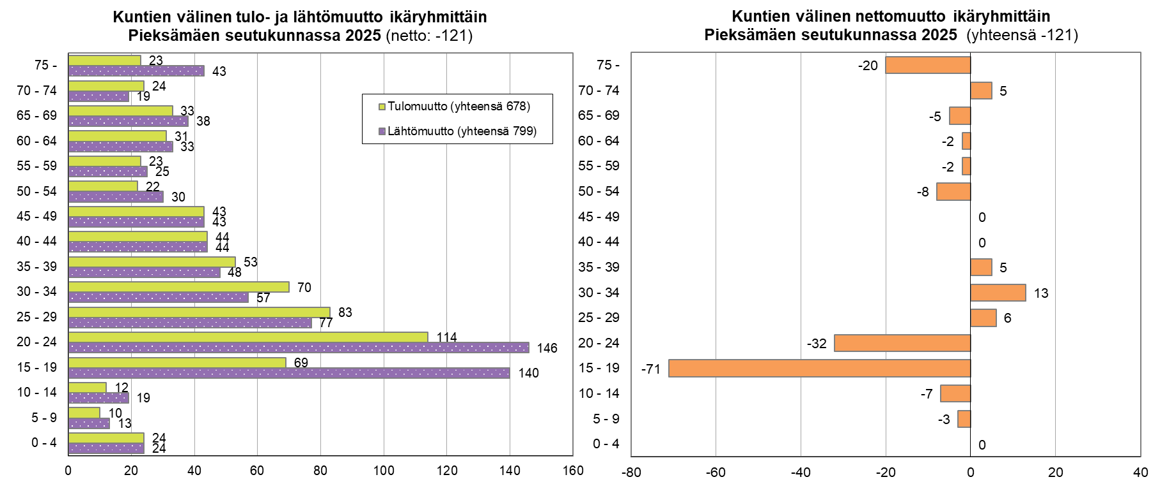
Maassamuutto ikäryhmittäin Pieksämäen seutukunnassa 2025
(ei siirtolaisuutta mukana)
Lähde: Tilastokeskus, Muuttoliike, 1.1.2026 aluejako päivitetty: 1.6.2026 / jk

Slide 11
Kokonaisnettomuutto
(sisältää sekä maan sisäisen muuton että siirtolaisuuden)

Slide 12
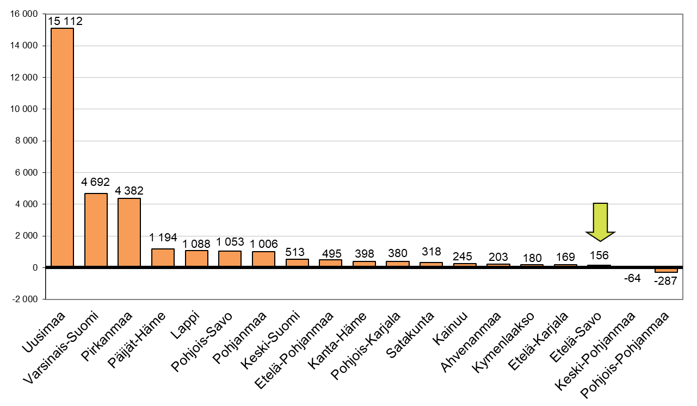
Kokonaisnettomuutto maakunnittain 2025
Kokonaisnettomuutto sisältää sekä maan sisäisen muuton että siirtolaisuuden.
Lähde: Tilastokeskus, Muuttoliike, 1.1.2026 aluejako päivitetty: 1.6.2026 / jk

Slide 13
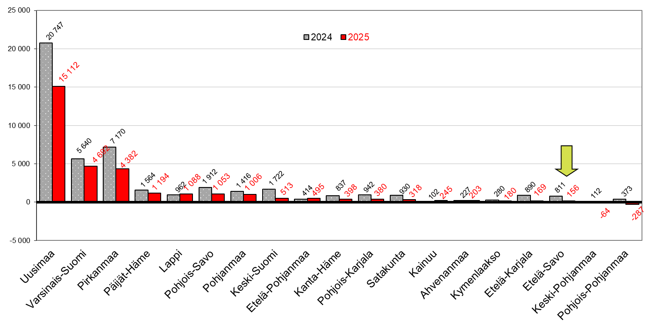
Kokonaisnettomuutto maakunnittain 2024 - 2025
Kokonaisnettomuutto sisältää sekä maan sisäisen muuton että siirtolaisuuden.
Lähde: Tilastokeskus, Muuttoliike, 1.1.2026 aluejako päivitetty: 1.6.2026 / jk

Slide 14
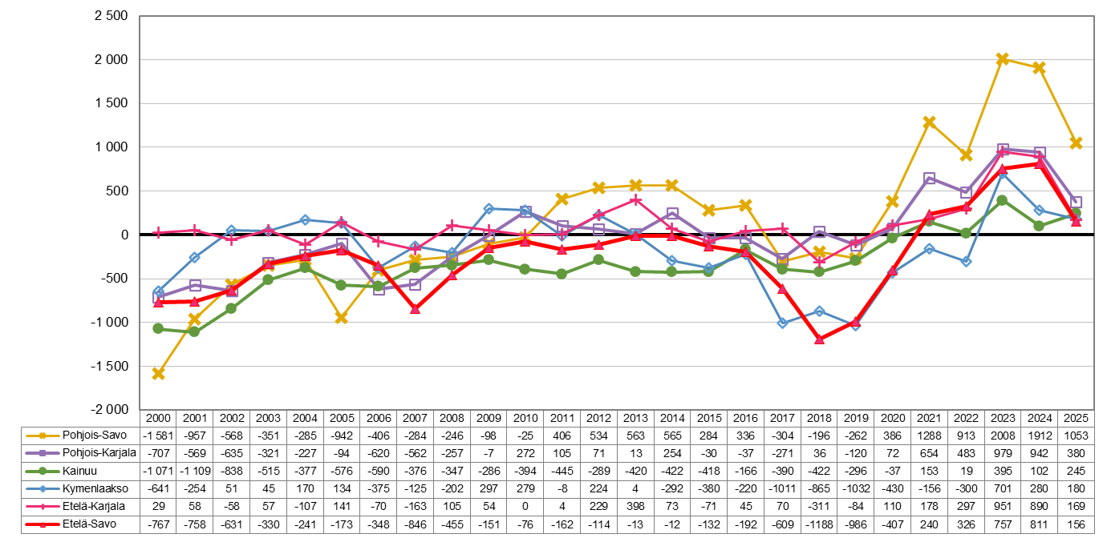
Kokonaisnettomuutto eräissä maakunnissa 2000 - 2025
Kokonaisnettomuutto sisältää sekä maan sisäisen muuton että siirtolaisuuden.
Lähde: Tilastokeskus, Muuttoliike, 1.1.2026 aluejako päivitetty: 1.6.2026 / jk

Slide 15
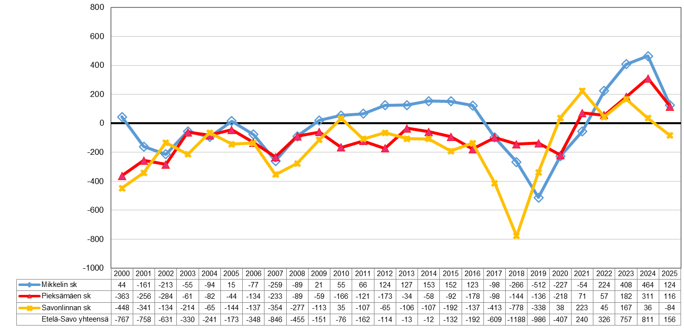
Kokonaisnettomuutto seutukunnittain Etelä-Savossa 2000 - 2025
Kokonaisnettomuutto sisältää sekä maan sisäisen muuton että siirtolaisuuden.
Lähde: Tilastokeskus, Muuttoliike , 1.1.2026 aluejako päivitetty: 1.6.2026 / jk

Slide 16
Kokonaisnettomuutto seutukunnittain ja kunnittain Etelä-Savossa 2000 - 2025
Alue | 2000 | 2001 | 2002 | 2003 | 2004 | 2005 | 2006 | 2007 | 2008 | 2009 | 2010 | 2011 | 2012 | 2013 | 2014 | 2015 | 2016 | 2017 | 2018 | 2019 | 2020 | 2021 | 2022 | 2023 | 2024 | 2025
Mikkelin sk | 44 | -161 | -213 | -55 | -94 | 15 | -77 | -259 | -89 | 21 | 55 | 66 | 124 | 127 | 153 | 152 | 123 | -98 | -266 | -512 | -227 | -54 | 224 | 408 | 464 | 124
..Hirvensalmi | 2 | 2 | -8 | 25 | 3 | 38 | 18 | -8 | 10 | -17 | 18 | -30 | 11 | -9 | 23 | -3 | 10 | -13 | -49 | 20 | 54 | 0 | -4 | -12 | 26 | 1
..Kangasniemi | -7 | -66 | -33 | -19 | -40 | -11 | 17 | -49 | 13 | -10 | -12 | -32 | 27 | 16 | -33 | 0 | 45 | -3 | -12 | -11 | 35 | -11 | 2 | 34 | 33 | -26
..Mikkeli | 19 | -146 | -110 | -37 | -21 | 23 | -2 | -188 | -46 | 90 | 62 | 151 | 88 | 170 | 76 | 209 | 40 | -66 | -184 | -442 | -313 | -121 | 210 | 323 | 323 | 41
..Mäntyharju | 24 | 52 | -20 | 18 | -62 | 3 | -105 | -19 | -16 | -3 | 13 | 3 | -8 | -33 | 57 | -47 | 20 | -24 | -46 | -69 | -31 | 51 | 5 | 34 | 58 | 89
..Puumala | 6 | -3 | -42 | -42 | 26 | -38 | -5 | 5 | -50 | -39 | -26 | -26 | 6 | -17 | 30 | -7 | 8 | 8 | 25 | -10 | 28 | 27 | 11 | 29 | 24 | 19
Savonlinnan sk | -448 | -341 | -134 | -214 | -65 | -144 | -137 | -354 | -277 | -113 | 35 | -107 | -65 | -106 | -107 | -192 | -137 | -413 | -778 | -338 | 38 | 223 | 45 | 167 | 36 | -84
..Enonkoski | -21 | -40 | -12 | -21 | 3 | -10 | 1 | -1 | -2 | -20 | 5 | -38 | -19 | 5 | -5 | -10 | -8 | -20 | 5 | -22 | 21 | 6 | 5 | -6 | -13 | 0
..Rantasalmi | -26 | -23 | 9 | -32 | -11 | 6 | -15 | -39 | -59 | -32 | -23 | -13 | -2 | -18 | -28 | -20 | -28 | -40 | 9 | -44 | -28 | 8 | 36 | 31 | -2 | 22
..Savonlinna | -365 | -266 | -127 | -143 | -31 | -106 | -105 | -291 | -204 | -25 | 41 | -40 | -37 | -74 | -106 | -148 | -72 | -329 | -762 | -283 | 14 | 216 | 13 | 114 | 20 | -91
..Sulkava | -36 | -12 | -4 | -18 | -26 | -34 | -18 | -23 | -12 | -36 | 12 | -16 | -7 | -19 | 32 | -14 | -29 | -24 | -30 | 11 | 31 | -7 | -9 | 28 | 31 | -15
Pieksämäen sk | -363 | -256 | -284 | -61 | -82 | -44 | -134 | -233 | -89 | -59 | -166 | -121 | -173 | -34 | -58 | -92 | -178 | -98 | -144 | -136 | -218 | 71 | 57 | 182 | 311 | 116
..Juva | -126 | -81 | -66 | 44 | -3 | 23 | -2 | -66 | -33 | -25 | -34 | -30 | -68 | -37 | -2 | -1 | -51 | -20 | -49 | -37 | -103 | 26 | -2 | 30 | 11 | -25
..Pieksämäki | -237 | -175 | -218 | -105 | -79 | -67 | -132 | -167 | -56 | -34 | -132 | -91 | -105 | 3 | -56 | -91 | -127 | -78 | -95 | -99 | -115 | 45 | 59 | 152 | 300 | 141
ETELÄ-SAVON MAAKUNTA | -767 | -758 | -631 | -330 | -241 | -173 | -348 | -846 | -455 | -151 | -76 | -162 | -114 | -13 | -12 | -132 | -192 | -609 | -1 188 | -986 | -407 | 240 | 326 | 757 | 811 | 156
Kokonaisnettomuutto sisältää sekä maan sisäisen muuton että siirtolaisuuden.
Lähde: Tilastokeskus, Muuttoliike, 1.1.2026 aluejako päivitetty: 1.6.2026 / jk

Slide 17
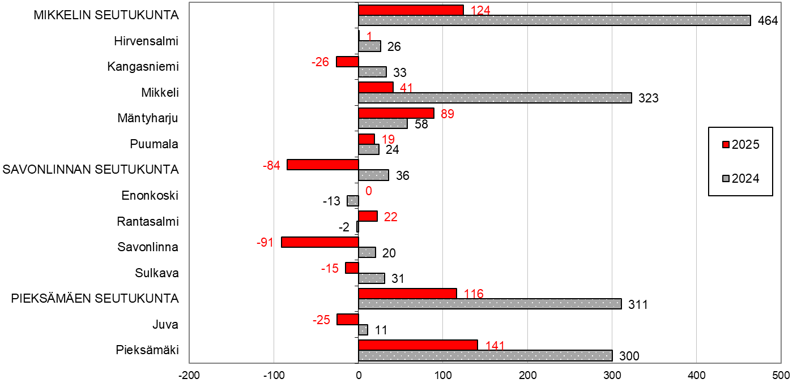
Kokonaisnettomuutto seutukunnittain ja kunnittain Etelä-Savossa 2024-2025
Kokonaisnettomuutto sisältää sekä maan sisäisen muuton että siirtolaisuuden.
Lähde: Tilastokeskus, Muuttoliike, 1.1.2026 aluejako päivitetty: 1.6.2026 / jk

Slide 18
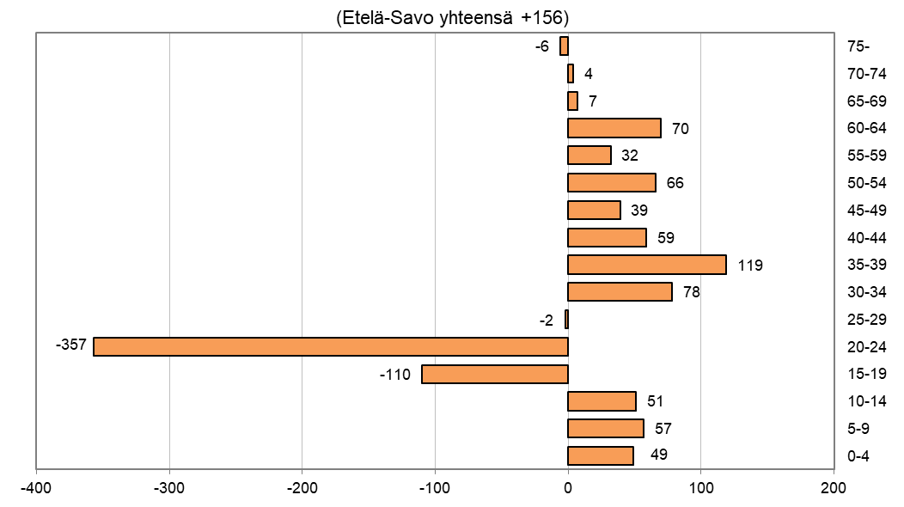
Kokonaisnettomuutto ikäryhmittäin Etelä-Savossa 2025
Kokonaisnettomuutto sisältää sekä maan sisäisen muuton että siirtolaisuuden.
Lähde: Tilastokeskus, Muuttoliike, 1.1.2026 aluejako päivitetty: 1.6.2026 / jk

Slide 19
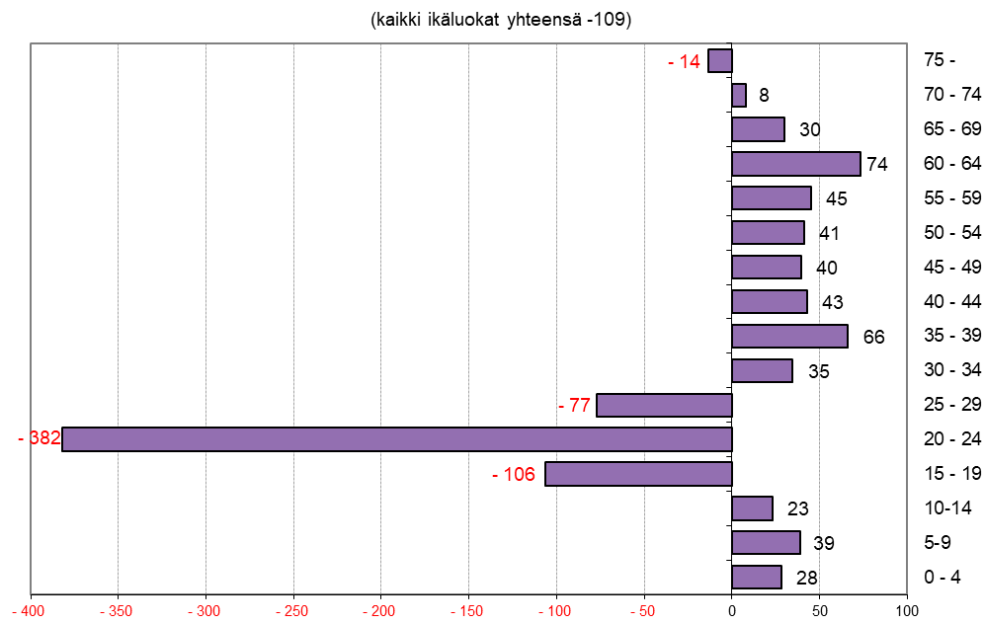
Kokonaisnettomuutto ikäryhmittäin Etelä-Savossa 2016 - 2025, keskimäärin/v.
Kokonaisnettomuutto sisältää sekä maan sisäisen muuton että siirtolaisuuden.
Lähde: Tilastokeskus, Muuttoliike, 1.1.2026 aluejako päivitetty: 1.6.2026 / jk

Slide 20
Kokonaisnettomuutto ikäryhmittäin Etelä-Savossa 2016 - 2025
Ikä | 2016 | 2017 | 2018 | 2019 | 2020 | 2021 | 2022 | 2023 | 2024 | 2025 | 2016-2025 yhteensä | keski-määrin/v.
0 - 4 | 29 | 7 | -19 | 5 | 32 | 17 | 50 | 67 | 43 | 49 | 280 | 28
5 - 9 | 7 | -8 | 1 | 17 | 20 | 48 | 41 | 95 | 108 | 57 | 386 | 39
10 - 14 | -13 | 8 | -29 | -12 | -4 | -12 | 37 | 96 | 108 | 51 | 230 | 23
15 - 19 | -7 | -59 | -171 | -182 | -176 | -152 | -86 | -61 | -60 | -110 | -1 064 | -106
20 - 24 | -212 | -436 | -695 | -526 | -453 | -185 | -321 | -322 | -310 | -357 | -3 817 | -382
25 - 29 | -138 | -104 | -285 | -210 | -61 | 11 | -1 | 49 | -32 | -2 | -773 | -77
30 - 34 | -30 | 25 | -72 | -143 | 45 | 9 | 135 | 162 | 137 | 78 | 346 | 35
35 - 39 | 22 | -43 | -17 | 5 | 21 | 87 | 86 | 203 | 179 | 119 | 662 | 66
40 - 44 | 22 | -31 | 28 | -15 | 13 | 59 | 68 | 97 | 126 | 59 | 426 | 43
45 - 49 | 29 | -2 | 4 | 2 | 11 | 28 | 93 | 86 | 106 | 39 | 396 | 40
50 - 54 | 29 | -24 | -8 | 32 | 34 | 79 | 25 | 84 | 95 | 66 | 412 | 41
55 - 59 | 38 | 18 | 24 | 23 | 19 | 66 | 69 | 62 | 98 | 32 | 449 | 45
60 - 64 | 43 | 73 | 65 | 62 | 55 | 94 | 73 | 88 | 112 | 70 | 735 | 74
65 - 69 | 21 | 24 | 18 | -7 | 18 | 60 | 65 | 22 | 68 | 7 | 296 | 30
70 - 74 | -10 | -18 | -9 | 5 | 27 | 22 | 4 | 20 | 35 | 4 | 80 | 8
75 - | -22 | -39 | -23 | -42 | -8 | 9 | -12 | 9 | -2 | -6 | -136 | -14
yhteensä | -192 | -609 | -1 188 | -986 | -407 | 240 | 326 | 757 | 811 | 156 | -1 092 | -109
Kokonaisnettomuutto sisältää sekä maan sisäisen muuton että siirtolaisuuden.
Lähde: Tilastokeskus, Muuttoliike, 1.1.2026 aluejako päivitetty: 1.6.2026 / jk

Slide 21
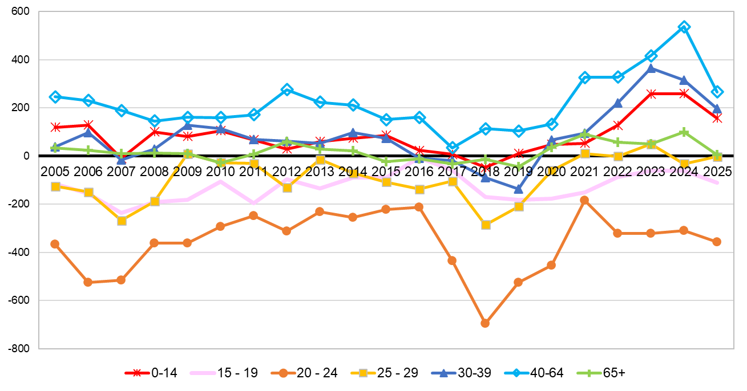
Kokonaisnettomuutto ikäryhmittäin (7 ikäryhmää) Etelä-Savossa 2005 - 2025
Kokonaisnettomuutto sisältää sekä maan sisäisen muuton että siirtolaisuuden.
Lähde: Tilastokeskus, Muuttoliike, 1.1.2026 aluejako päivitetty: 1.6.2026 / jk

Slide 22
Kokonaisnettomuutto ikäryhmittäin (7 ikäryhmää) Etelä-Savossa 2005-2025
Vuosi | 0 - 14 | 15 - 19 | 20 - 24 | 25 - 29 | 30 - 39 | 40 - 64 | 65+ | Yhteensä
2005 | 119 | -116 | -367 | -126 | 38 | 246 | 33 | -173
2006 | 129 | -156 | -525 | -149 | 97 | 231 | 25 | -348
2007 | -10 | -236 | -515 | -268 | -15 | 189 | 9 | -846
2008 | 100 | -191 | -362 | -188 | 28 | 145 | 13 | -455
2009 | 82 | -182 | -361 | 9 | 129 | 161 | 11 | -151
2010 | 105 | -106 | -292 | -27 | 113 | 160 | -29 | -76
2011 | 67 | -197 | -249 | -31 | 70 | 171 | 7 | -162
2012 | 29 | -97 | -313 | -131 | 62 | 276 | 60 | -114
2013 | 60 | -134 | -231 | -14 | 53 | 224 | 29 | -13
2014 | 75 | -90 | -256 | -71 | 97 | 212 | 21 | -12
2015 | 86 | -90 | -221 | -108 | 74 | 151 | -24 | -132
2016 | 23 | -7 | -212 | -138 | -8 | 161 | -11 | -192
2017 | 7 | -59 | -436 | -104 | -18 | 34 | -33 | -609
2018 | -47 | -171 | -695 | -285 | -89 | 113 | -14 | -1 188
2019 | 10 | -182 | -526 | -210 | -138 | 104 | -44 | -986
2020 | 48 | -176 | -453 | -61 | 66 | 132 | 37 | -407
2021 | 53 | -152 | -185 | 11 | 96 | 326 | 91 | 240
2022 | 128 | -86 | -321 | -1 | 221 | 328 | 57 | 326
2023 | 258 | -61 | -322 | 49 | 365 | 417 | 51 | 757
2024 | 259 | -60 | -310 | -32 | 316 | 537 | 101 | 811
2025 | 157 | -110 | -357 | -2 | 197 | 266 | 5 | 156
Kokonaisnettomuutto sisältää sekä maan sisäisen muuton että siirtolaisuuden.
Lähde: Tilastokeskus, Muuttoliike, 1.1.2026 aluejako päivitetty: 1.6.2026 / jk

Slide 23
Kokonaisnettomuutto ikäryhmittäin, kunnittain ja seutukunnittain Etelä-Savossa 2025
Alue | yhteensä | 0-4 | 5-9 | 10-14 | 15-19 | 20-24 | 25-29 | 30-34 | 35-39 | 40-44 | 45-49 | 50-54 | 55-59 | 60-64 | 65-69 | 70-74 | 75-
Enonkoski | 0 | 2 | 1 | 2 | -9 | -9 | 0 | 4 | -5 | 3 | 1 | 4 | 6 | 4 | 1 | 1 | -6
Hirvensalmi | 1 | -5 | 3 | 0 | -6 | -10 | 5 | 1 | 2 | -5 | 6 | 4 | 0 | 3 | 1 | 0 | 2
Juva | -25 | 4 | 0 | -1 | -21 | -9 | 6 | -1 | -1 | -5 | 2 | 0 | 3 | 1 | 2 | 2 | -7
Kangasniemi | -26 | -8 | 1 | -1 | -7 | -11 | -5 | -5 | 1 | 8 | 2 | 2 | 2 | 4 | -4 | 0 | -5
Mikkeli | 41 | 18 | 21 | 19 | -14 | -145 | -44 | 17 | 40 | 16 | 14 | 32 | 1 | 29 | 2 | 14 | 21
Mäntyharju | 89 | 13 | 21 | 5 | -8 | -7 | -1 | 25 | 6 | 8 | 8 | 12 | 2 | 1 | 4 | 2 | -2
Pieksämäki | 141 | 6 | 14 | 20 | -18 | -5 | 24 | 33 | 33 | 25 | 7 | -1 | 6 | 2 | 0 | 4 | -9
Puumala | 19 | 0 | 2 | 5 | -8 | -3 | -1 | 0 | 9 | -2 | 1 | 4 | 7 | 13 | -1 | 2 | -9
Rantasalmi | 22 | 0 | -1 | -2 | 15 | -7 | 4 | 1 | 6 | 3 | -4 | 3 | 1 | 3 | 1 | 0 | -1
Savonlinna | -91 | 18 | -4 | 7 | -34 | -139 | 5 | 2 | 31 | 5 | 2 | 5 | 2 | 11 | 2 | -13 | 9
Sulkava | -15 | 1 | -1 | -3 | 0 | -12 | 5 | 1 | -3 | 3 | 0 | 1 | 2 | -1 | -1 | -8 | 1
Etelä-Savon maakunta | 156 | 49 | 57 | 51 | -110 | -357 | -2 | 78 | 119 | 59 | 39 | 66 | 32 | 70 | 7 | 4 | -6
Mikkelin seutukunta | 124 | 18 | 48 | 28 | -43 | -176 | -46 | 38 | 58 | 25 | 31 | 54 | 12 | 50 | 2 | 18 | 7
Savonlinnan seutukunta | -84 | 21 | -5 | 4 | -28 | -167 | 14 | 8 | 29 | 14 | -1 | 13 | 11 | 17 | 3 | -20 | 3
Pieksämäen seutukunta | 116 | 10 | 14 | 19 | -39 | -14 | 30 | 32 | 32 | 20 | 9 | -1 | 9 | 3 | 2 | 6 | -16
Kokonaisnettomuutto sisältää sekä maan sisäisen muuton että siirtolaisuuden.
Lähde: Tilastokeskus, Muuttoliike , 1.1.2026 aluejako päivitetty: 1.6.2026 / jk

Slide 24
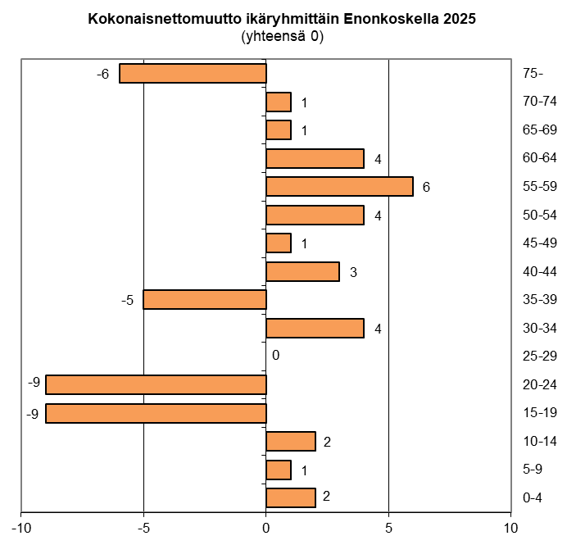
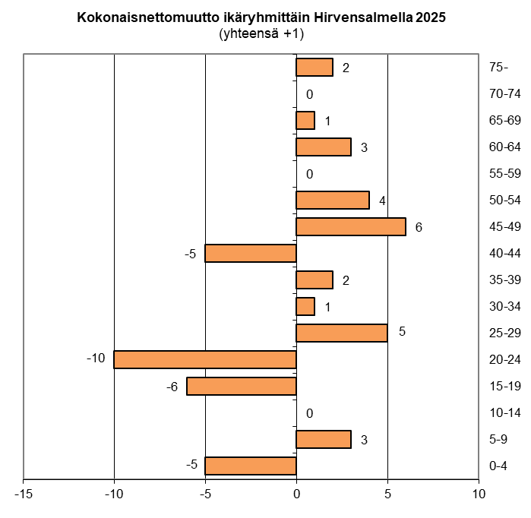
Kokonaisnettomuutto ikäryhmittäin Enonkoskella ja Hirvensalmella 2025
Kokonaisnettomuutto sisältää sekä maan sisäisen muuton että siirtolaisuuden.
Lähde: Tilastokeskus, Muuttoliike , 1.1.2026 aluejako päivitetty: 1.6.2026 / jk

Slide 25
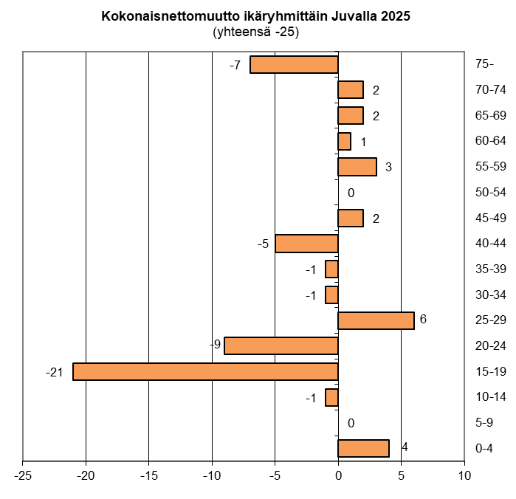
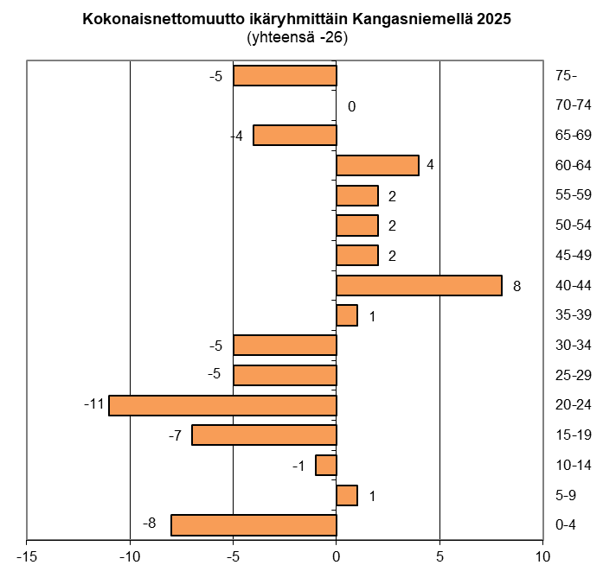
Kokonaisnettomuutto ikäryhmittäin Juvalla ja Kangasniemellä 2025
Kokonaisnettomuutto sisältää sekä maan sisäisen muuton että siirtolaisuuden.
Lähde: Tilastokeskus, Muuttoliike , 1.1.2026 aluejako päivitetty: 1.6.2026 / jk

Slide 26
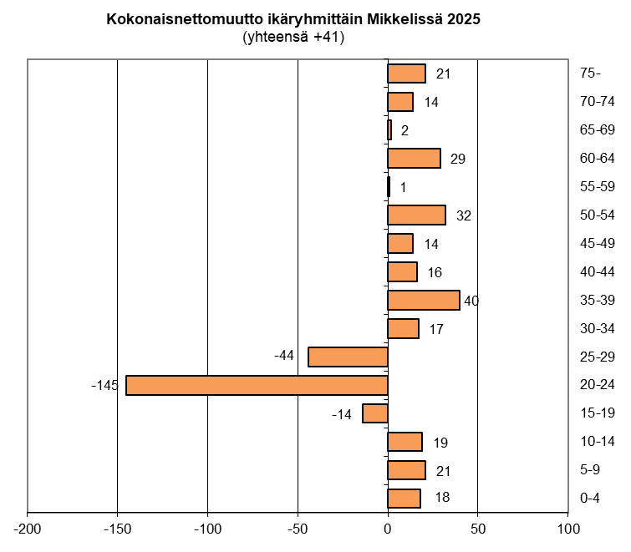
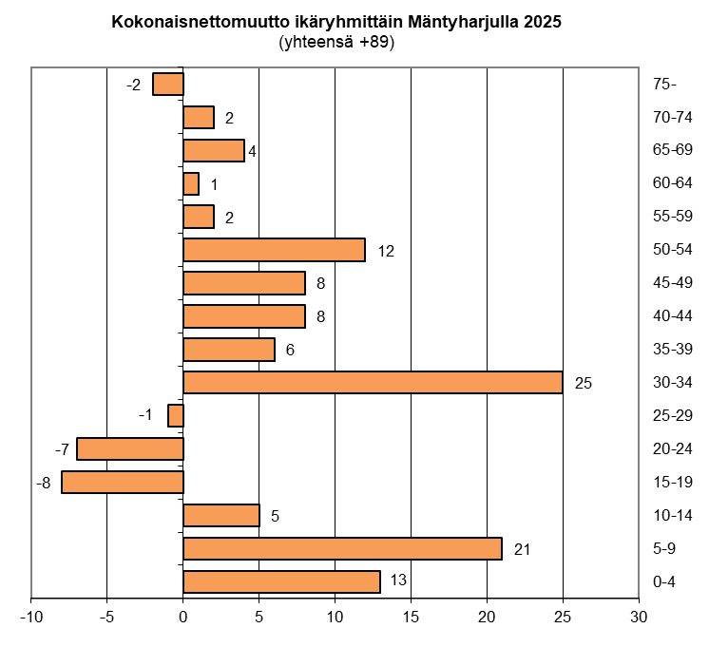
Kokonaisnettomuutto ikäryhmittäin Mikkelissä ja Mäntyharjulla 2025
Kokonaisnettomuutto sisältää sekä maan sisäisen muuton että siirtolaisuuden.
Lähde: Tilastokeskus, Muuttoliike , 1.1.2026 aluejako päivitetty: 1.6.2026 / jk

Slide 27
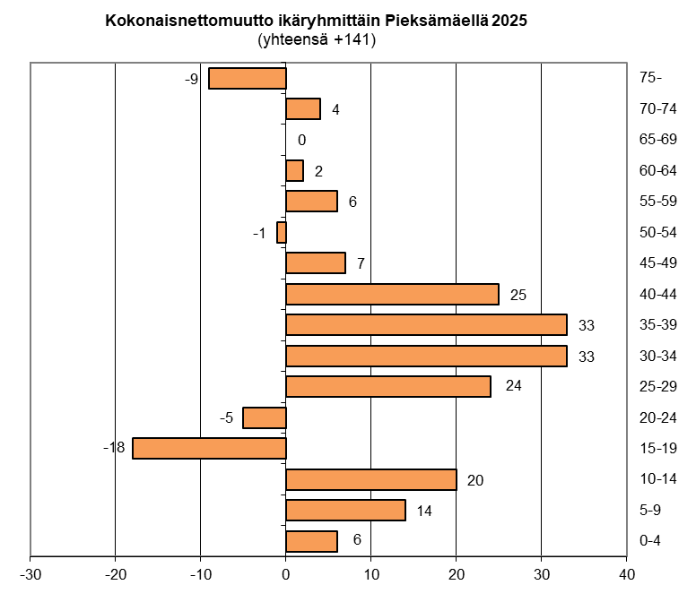
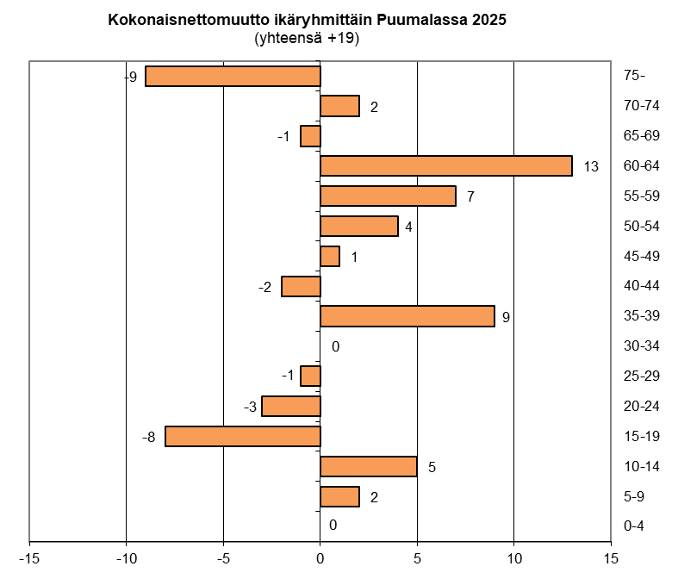
Kokonaisnettomuutto ikäryhmittäin Pieksämäellä ja Puumalassa 2025
Kokonaisnettomuutto sisältää sekä maan sisäisen muuton että siirtolaisuuden.
Lähde: Tilastokeskus, Muuttoliike , 1.1.2026 aluejako päivitetty: 1.6.2026 / jk

Slide 28
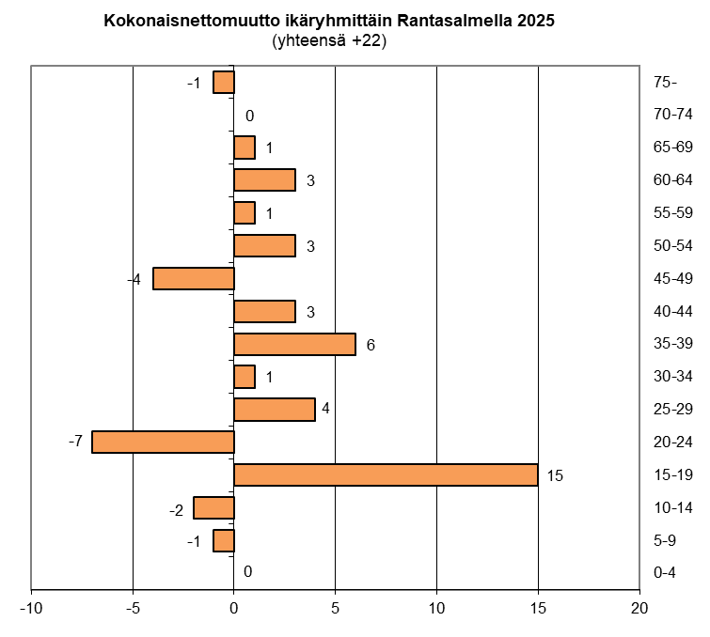
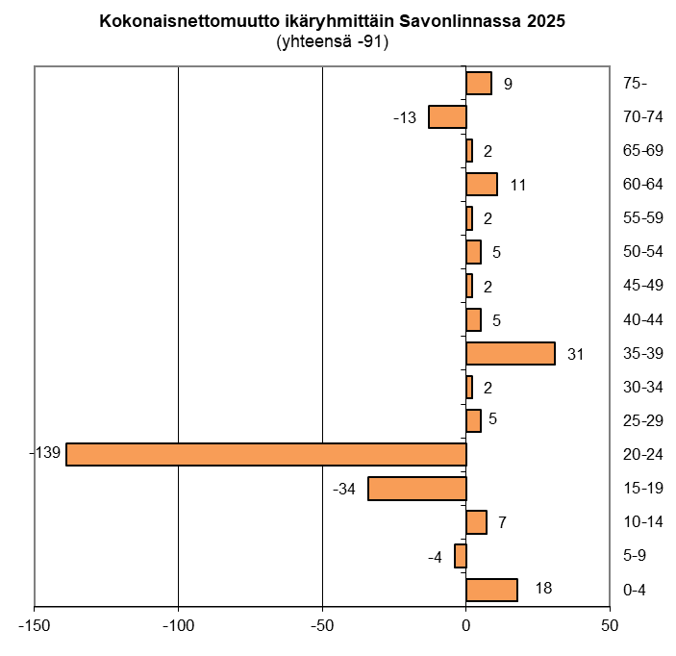
Kokonaisnettomuutto ikäryhmittäin Rantasalmella ja Savonlinnassa 2025
Kokonaisnettomuutto sisältää sekä maan sisäisen muuton että siirtolaisuuden.
Lähde: Tilastokeskus, Muuttoliike , 1.1.2026 aluejako päivitetty: 1.6.2026 / jk

Slide 29
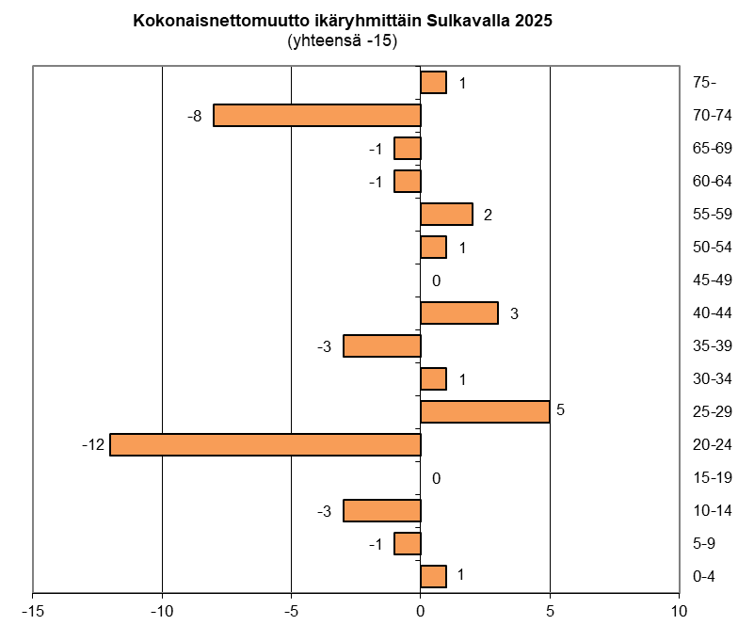
Kokonaisnettomuutto ikäryhmittäin Sulkavalla 2025
Kokonaisnettomuutto sisältää sekä maan sisäisen muuton että siirtolaisuuden.
Lähde: Tilastokeskus, Muuttoliike , 1.1.2026 aluejako päivitetty: 1.6.2026 / jk

